Slide 1


CHÀO MỪNG
QUÝ THẦY CÔ VÀ CÁC EM
ĐẾN VỚI TIẾT HỌC
TRƯỜNG THCS LƯƠNG VĂN CHÁNH
CHÀO MỪNG
QUÝ THẦY CÔ VÀ CÁC EM
ĐẾN VỚI TIẾT HỌC
Giáo viên thực hiện: NGUYỄN THỊ LIÊN NGA

Slide 2


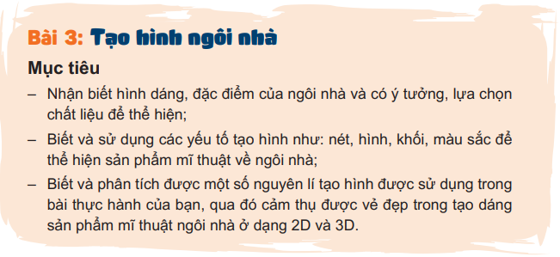

Slide 3
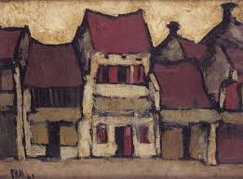
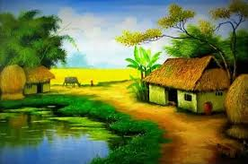
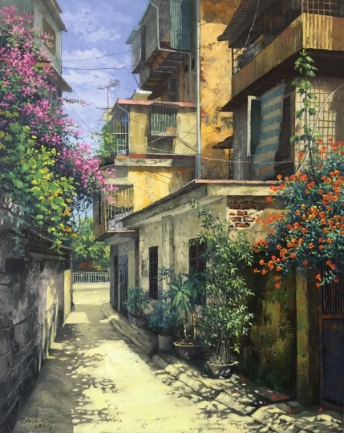
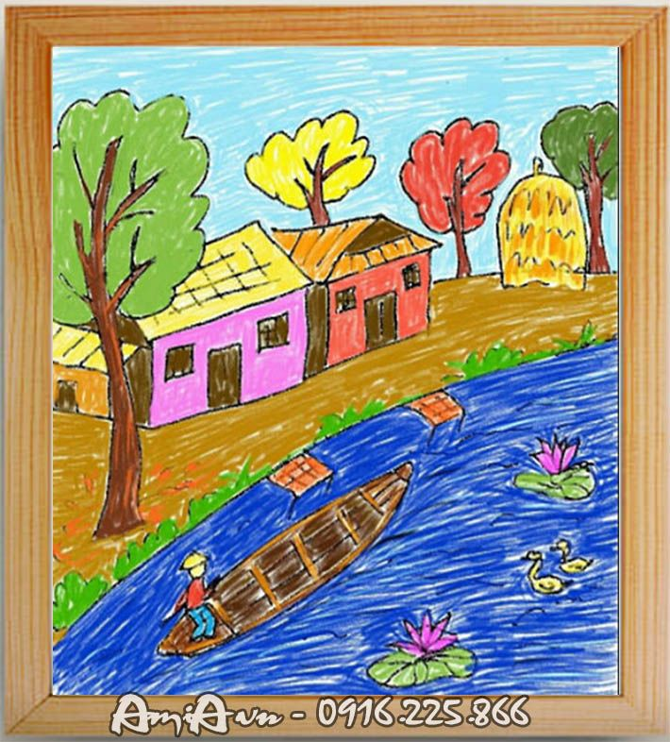
Đề tài phong cảnh
KHỞI ĐỘNG:
Các em quan sát một số bức tranh và trả lời câu hỏi
Những bức tranh dưới đây mang đề tài gì?
Phố cổ: Bùi Xuân Phái
làng quê: tranh sơn dầu
Đặc điểm chung của những bức tranh này là gì?
Đều có nhà
Góc Phố: Của Phạm Ánh
Tranh phong cảnh của
học sinh

Slide 4
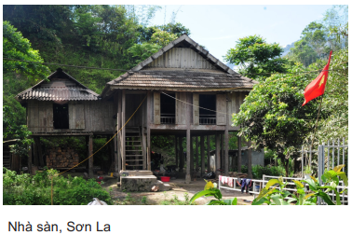


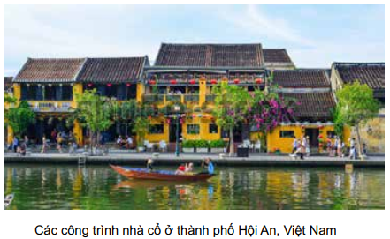
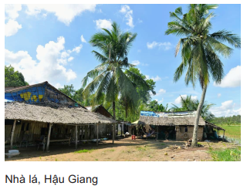
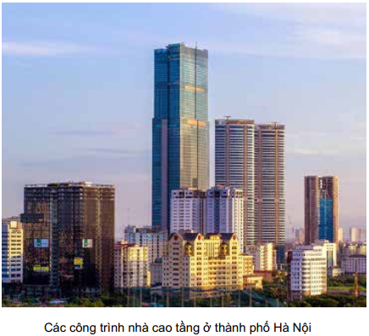
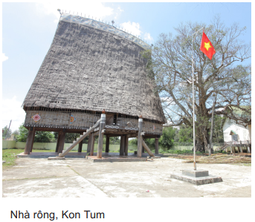

Slide 5
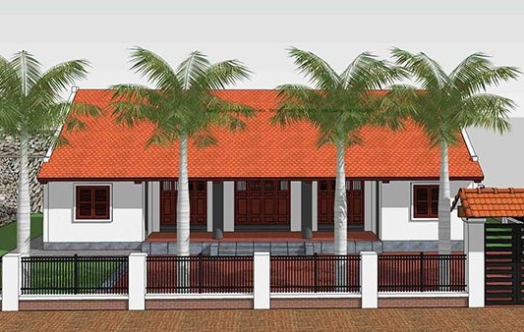
- Cấu trúc cơ bản của ngôi nhà bao gồm những bộ phận nào?
- Cấu trúc ngôi nhà gồm có tường, mái nhà, cửa ra vào và cửa sổ.
- Thân nhà có dạng hình khối gì?
- Thân nhà có dạng hình khối hộp.

Slide 6
- Mái nhà có dạng hình gì?
- Mái nhà có dạng hình thang.
- Cửa có dạng hình gì?
- Cửa có dạng hình vuông , hình chữ nhật

Slide 7
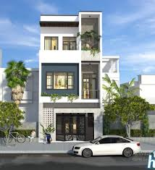
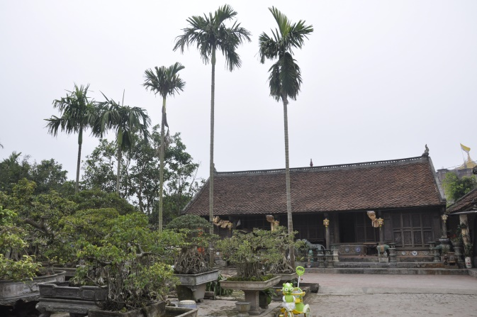
Đặc điểm ngôi nhà của các vùng miền
- Nhà cao tầng ở thành phố có đặc điểm gì?
- Nhà cao tầng ở thành phố thường dạng khối hộp
- Đặc điểm nhà ở nông thôn?
- Nhà ở nông thôn thường thấp, nhiều gian nhỏ, hai mái phẳng hình thang, che hai bên, lợp ngói hoặc rơm, rạ.

Slide 8
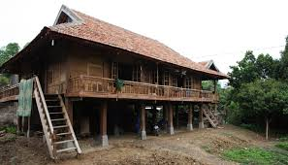
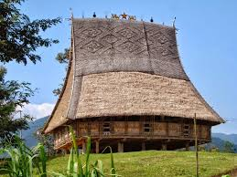
Đặc điểm ngôi nhà của các vùng miền
- Nhà ở vùng núi phía Bắc có đặc điểm?
- Xây cao, cách mặt đất một khoảng, mái nhà có nhiều hình dạng và được lợp bằng lá
- Đặc điểm của nhà Rông Tây Nguyên?
- Mái nhọn, cao, hình lưỡi rìu và có họa tiết trang trí

Slide 9
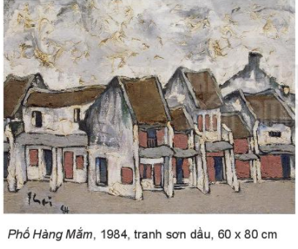
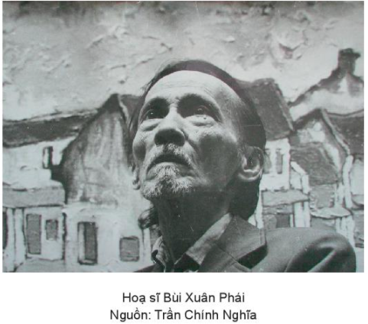
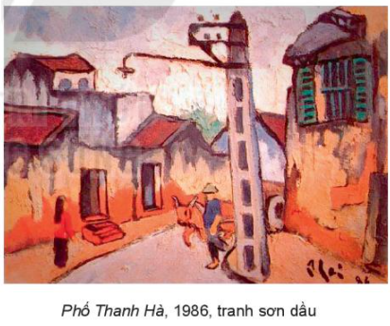
Tìm hiểu tạo hình nhà phố cổ qua tranh “Phố” của họa sĩ Bùi Xuân Phái
Quan sát nhà trong phố qua loạt tranh “Phố” của hoạ sĩ Bùi Xuân Phái và trả lời câu hỏi :
+ Trong tranh “Phố” của hoạ sĩ Bùi Xuân Phái có những hình ảnh nào? Những hình ảnh đó được thể hiện như thế nào?
+ Gam màu chủ đạo trong tranh sơn dầu của Bùi Xuân Phái là gì?

Slide 10
Hình ảnh nhà trong phố qua loạt tranh “Phố” của hoạ sĩ Bùi Xuân Phái : những ngôi nhà, con đường, góc phố, bầu trời, cột điện, con người được thể hiện bằng nét viền thẳng, đậm và mảng màu khoẻ, dứt khoát.
Gam màu đỏ nhiều sắc thái diễn tả vẻ thâm nghiêm của những ngôi nhà cổ Hà Nội.

Slide 11

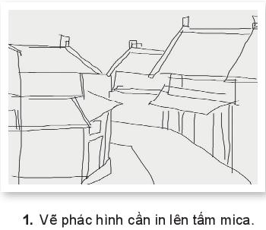
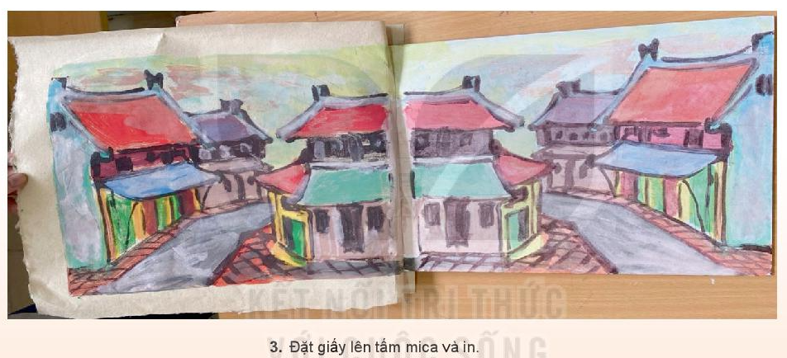
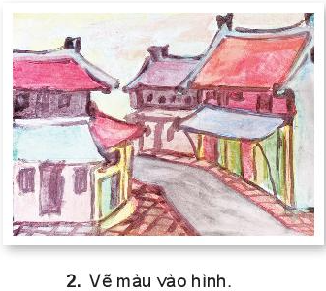
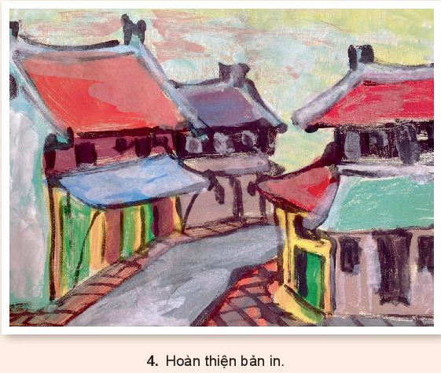

Slide 12
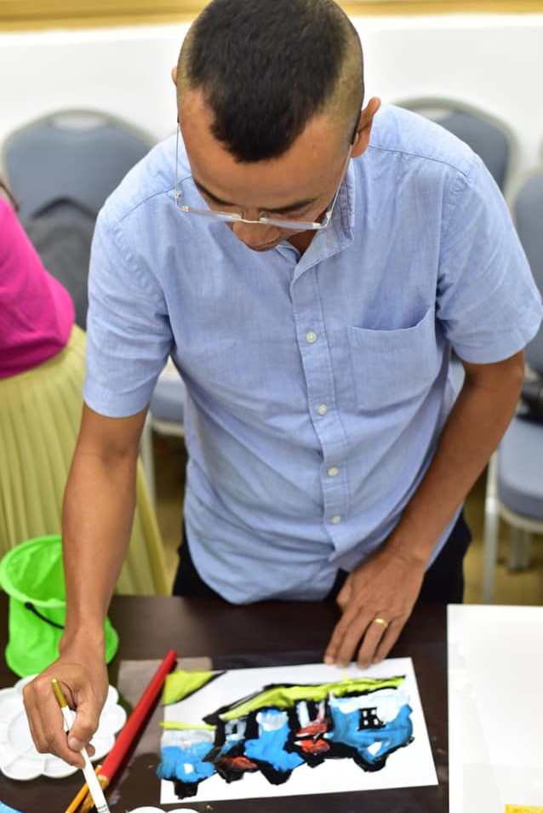
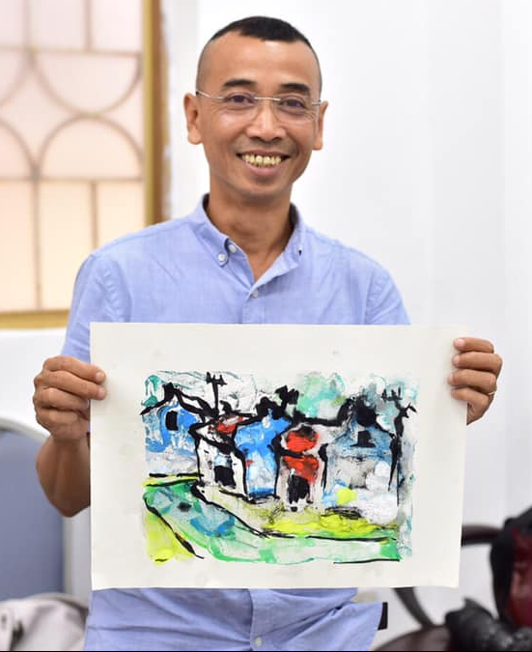
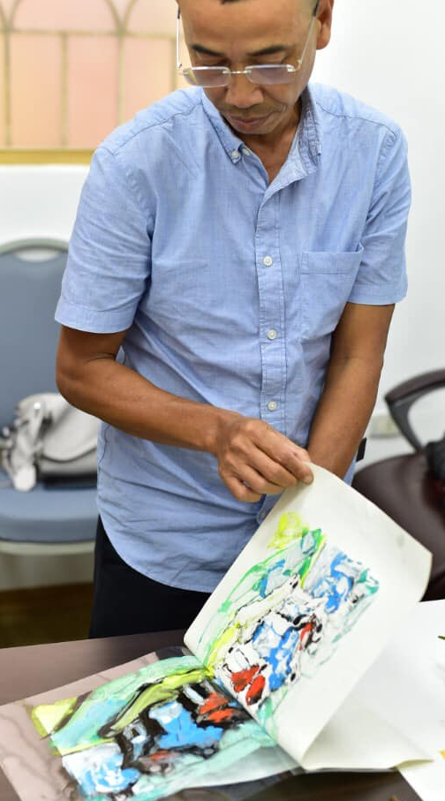
Vẽ lên tấm mi ca
Sản phẩm được tạo nên từ cách in độc bản
Đặt giấy lên và in

Slide 13
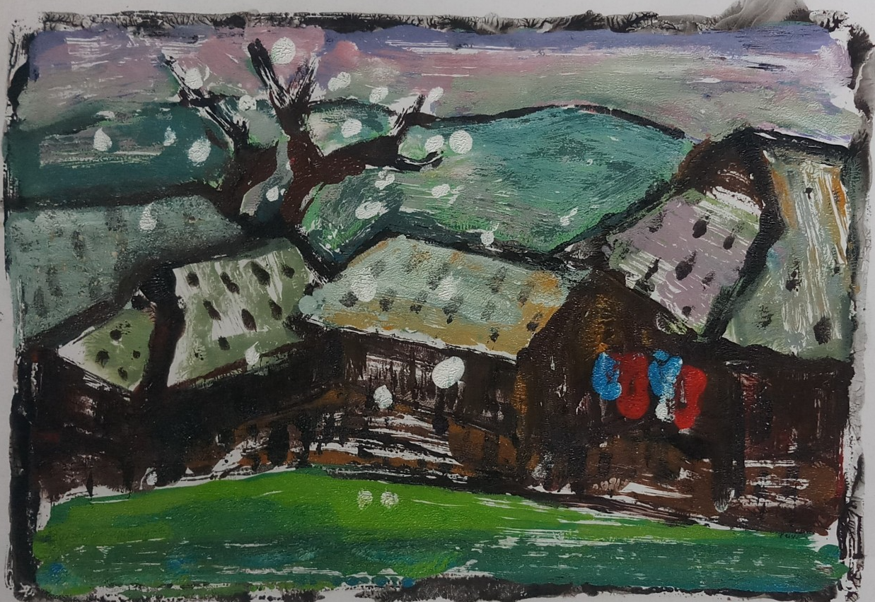
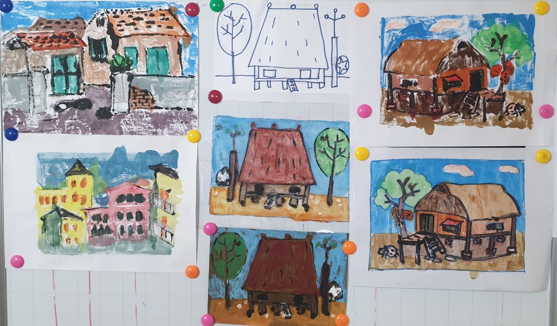
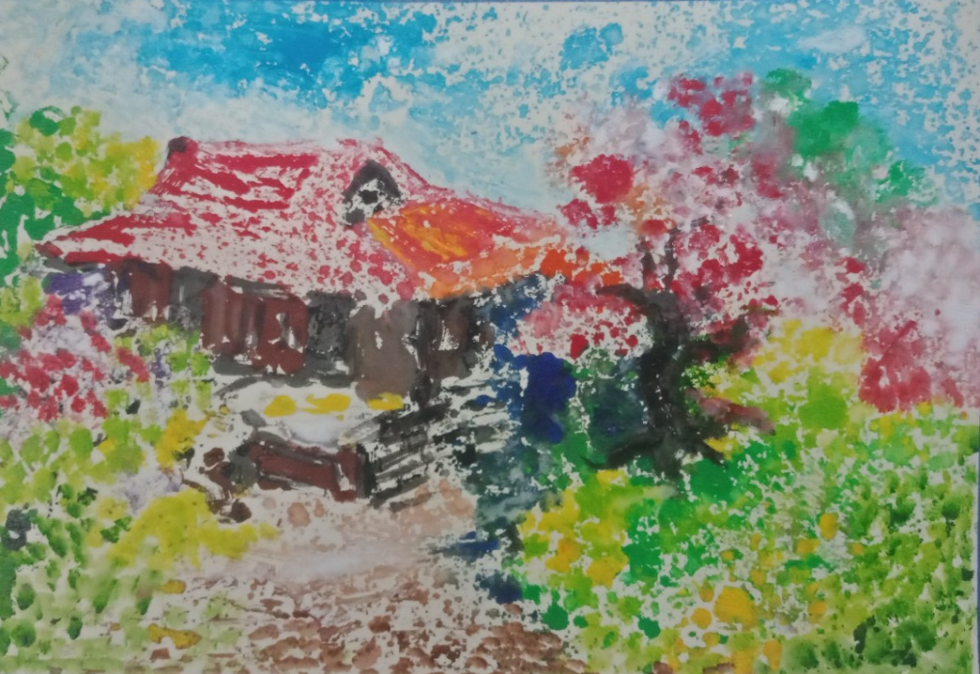
Sản phẩm mĩ thuật tranh in độc bản

Slide 14
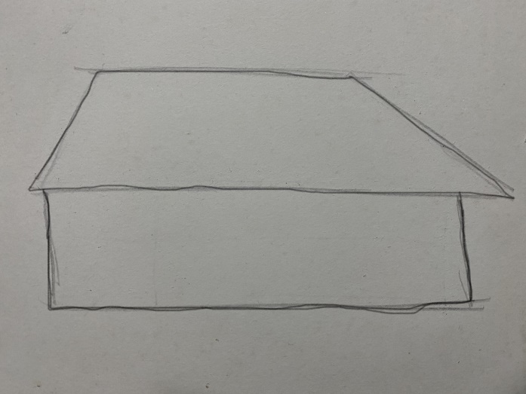
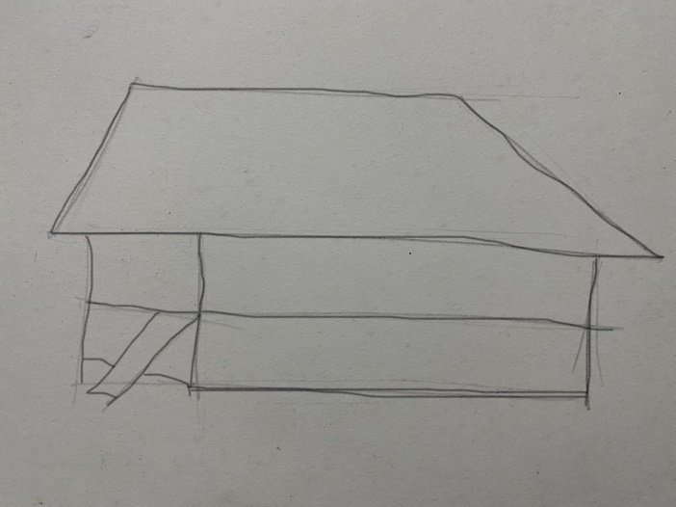
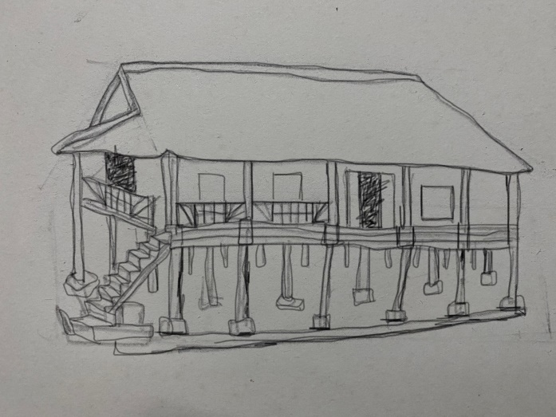
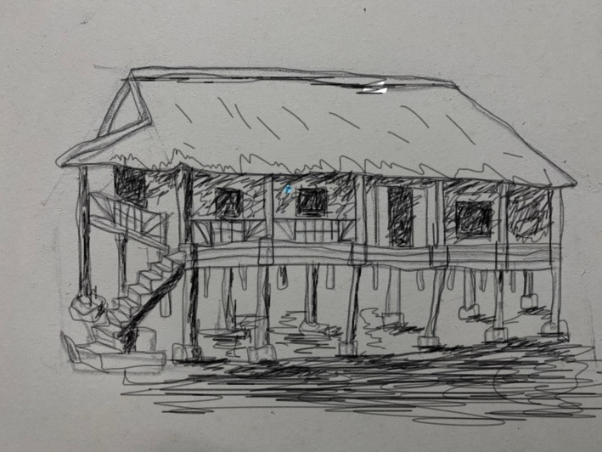
* Cách vẽ chi tiết ngôi nhà
1
2
Bước 1: Phác hình dáng chung
Bước 2: Phác tỉ lệ các bộ phận
3
4
Bước 3: Vẽ chi tiết
Bước 4: Vẽ đậm nhạt

Slide 15
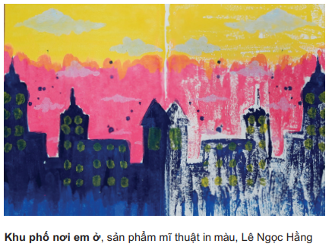
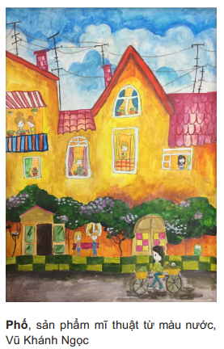
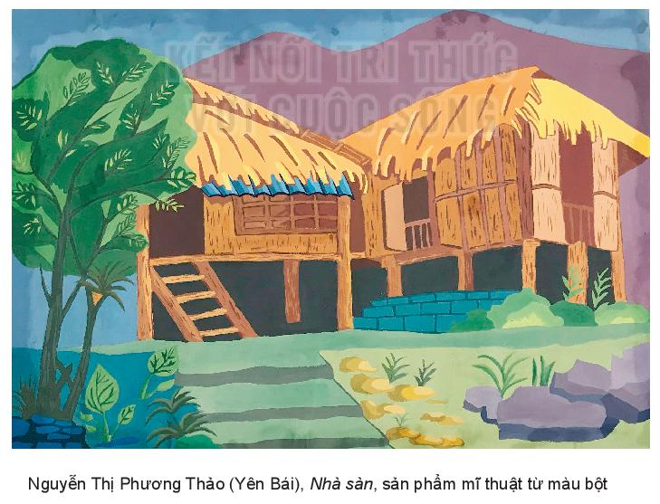

Slide 16
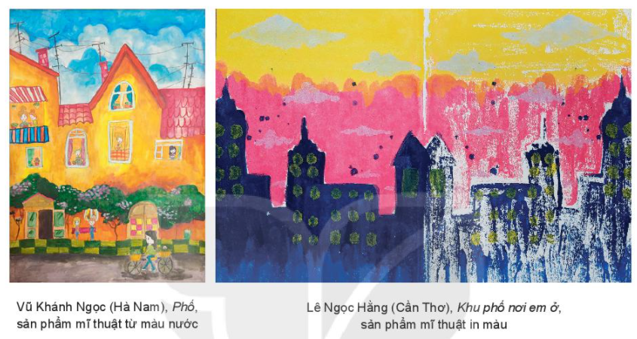
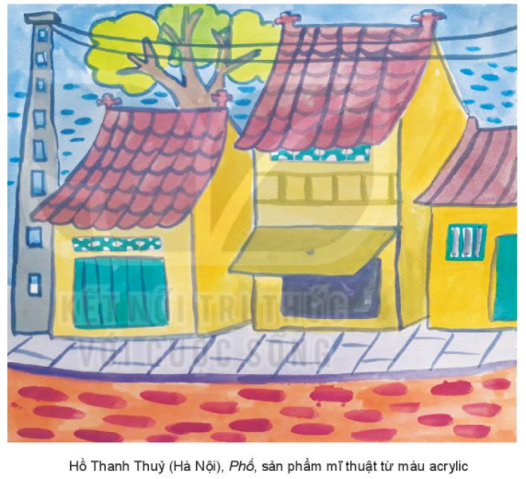
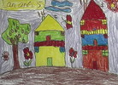
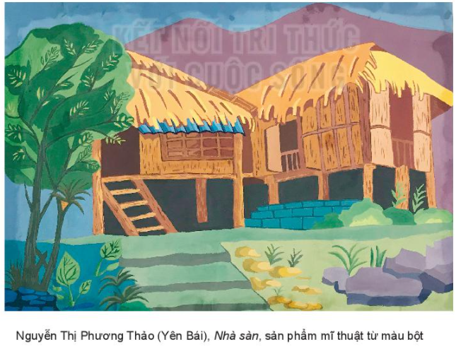
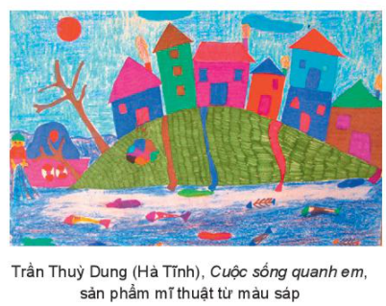

Slide 17

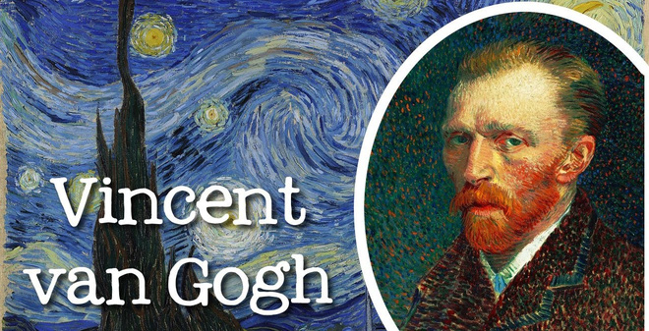
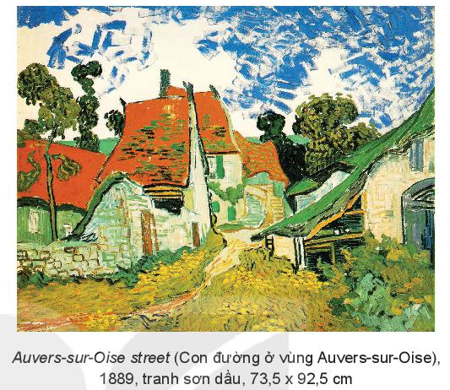
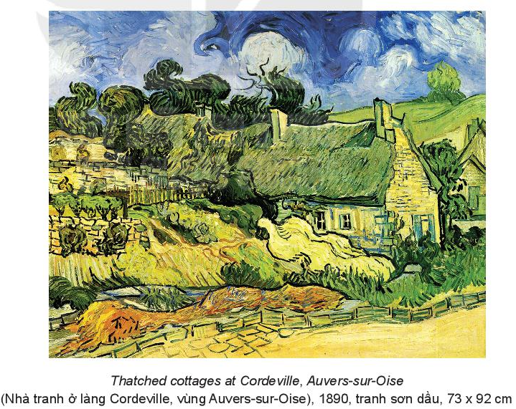
Vincent Willem Van Gogh (1853-1890) là một danh họa Hà Lan thuộc trường phái Hậu Ấn Tượng. Trong tác phẩm của mình, ông thường sử dụng những gam màu có độ tương phản mạnh, màu sắc rực rỡ và nét vẽ chắc khỏe, có tính khái quát cao.

Slide 18
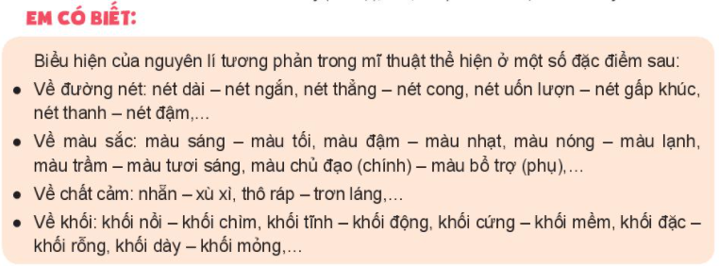

Slide 19
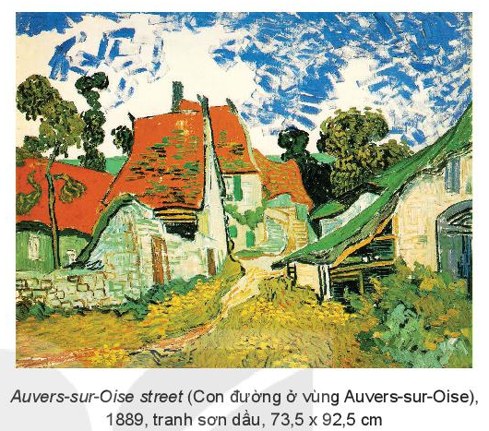
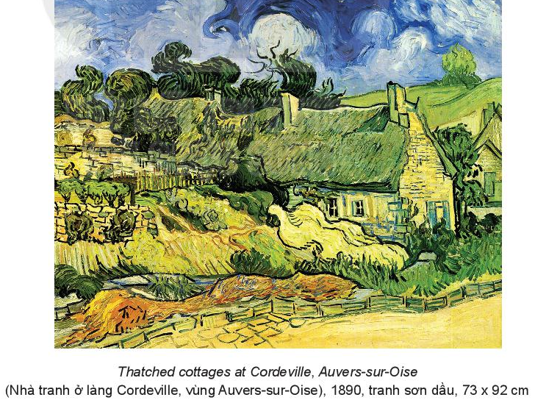
Vận dụng
Mô tả tạo hình ngôi nhà trong 2 bức hình trên, theo gợi ý :
- Ngôi nhà có kiểu dáng như thế nào?
- Tạo hình ngôi nhà sử dụng những đường nét, màu sắc như thế nào?
- Hãy chỉ màu đậm, màu nhạt và phân tích nguyên lí tương phản trong hai tác phẩm này.

Slide 20
Tương phản về đường nét: Trong cả hai bức tranh, hoạ sĩ Van Gogh đều sử dụng tương phản về đường nét: đường cong, cuộn xoáy diễn tả mây, bầu trời, con đường tương phản với những nét thẳng, khoẻ thể hiện ngôi nhà.
Tương phản về màu sắc trong tranh Con đường ở vùng Auvers-sur-Oise: Hoa sĩ đã sử dụng cặp màu tương phản đỏ - xanh lá cây trên những mái nhà; màu xanh trời tương phản với màu vàng rực của con đường
Tương phản về đậm nhạt trong bức tranh Nhà tranh ở làng Cordeville, vùng Auvers-sur-Oise: Những mảng đậm nhạt mạnh, tương phản trên bầu trời, giữa cây và nhà, giữa nhà và con đường
Kết luận

Slide 21
Tiết 5+6 Chủ đề 2: NGÔI NHÀ YÊU THƯƠNG
Bài 3: Tạo hình ngôi nhà (2 tiết)
1/ Một số kiểu dáng ngôi nhà:
+ Các ngôi nhà đều có kết cấu bao gồm: mái, tường, cửa sổ, cửa ra vào.
+ Về hình dáng: nhà sàn, nhà rông, nhà cao tầng,…
+ Tỉ lệ mái nhà cũng cao thấp khác nhau để phù hợp với dáng chung của ngôi nhà.
+ Quang cảnh : Ngôi nhà hài hoà với cảnh quan xung quanh như cây cối, hồ nước, sân, vườn,...
2/ Tìm hiểu tạo hình ngôi nhà phố cổ qua tranh “Phố” của họa sĩ Bùi Xuân Phái: (Xem SGK)
3/ Cách tạo hình ngôi nhà :
_ Bước 1: Vẽ phác hình dáng chung ngôi nhà
_ Bước 2: Phác tỉ lệ các bộ phận
_ Bước 3: Vẽ chi tiết
_ Bước 4: Vẽ màu
4/ Bài tập: Thực hiện một sản phẩm mĩ thuật về chủ đề Ngôi nhà yêu thương.
5/ Vận dụng: Mô tả tạo hình ngôi nhà trong những bức tranh của họa sĩ Vincent Willem VanGogh
_Tương phản về đường nét: đường cong, cuộn xoáy diễn tả mây, bầu trời, con đường tương phản với những nét thẳng thể hiện ngôi nhà.
_Tương phản về màu sắc: sử dụng cặp màu tương phản: đỏ - xanh lá cây trên những mái nhà; màu xanh trời tương phản với màu vàng rực của con đường.
_Tương phản về đậm nhạt trong bức tranh: những mảng đậm nhạt mạnh, tương phản trên bầu trời, giữa cây và nhà, giữa nhà và con đường.

Slide 22
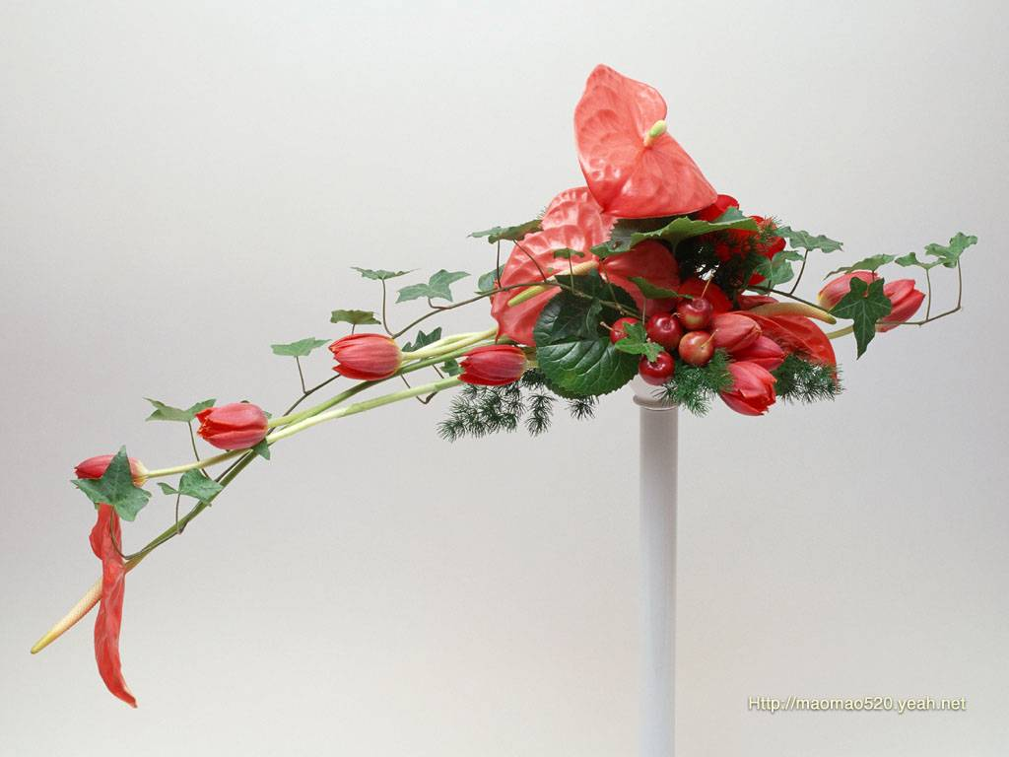
GIỜ HỌC KẾT THÚC
Kính chúc quý thầy cô dồi dào sức khoẻ.
Chúc các em chăm ngoan, học giỏi.

Slide 23
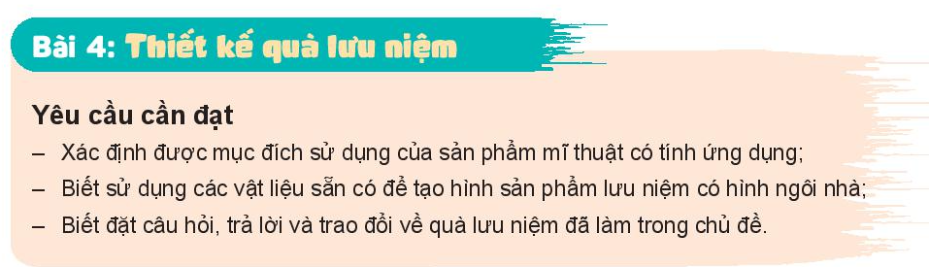

Slide 24

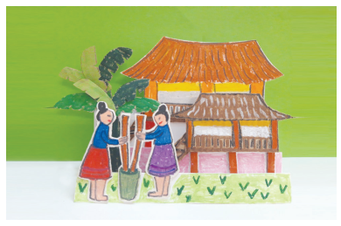
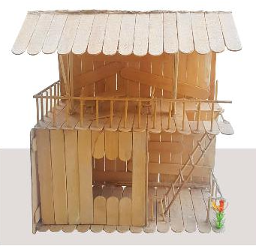

Slide 25

Câu hỏi thảo luận:
– Cách thức tạo hình sản phẩm, lựa chọn chất liệu là gì?
– Các yếu tố tạo hình (đường nét, hình, khối, màu sắc) và nguyên lí tạo hình nào (nguyên lí cân bằng, tương phản) được sử dụng trong sản phẩm như thế nào?
– Ý tưởng của cá nhân trong tạo sản phẩm ngôi nhà như thế nào?

Slide 26



Slide 27



Slide 28
Câu hỏi thảo luận:
Để làm một món quà lưu niệm từ vật liệu sẵn có, em cần thực hiện những bước nào?
+ Ngôi nhà được thiết kế từ chất liệu nào?
+ Các bộ phận nào của ngôi nhà được thiết kế trước?
+ Để trang trí và làm đẹp cho ngôi nhà, cần bổ sung thêm những hình ảnh nào?
+ Cách bố trí, sắp xếp đồ vật trong nhà như thế nào để tạo thành SPMT ứng dụng 3D?

Slide 29





Slide 30



Slide 31



Slide 32
Gợi ý tiêu chí đánh giá kết thúc chủ đề
Hệ số qui đổi: < 5: Chưa đạt. ≥ 5: Đạt (5-7: Khá. 8-10: Tốt)
Không biết/ thực hiện được: 0; Thực hiện được: 1, Thực hiện tốt: 2
Tiêu chí | Không biết/ thực hiện được | Thực hiện được | Thực hiện tốt
Em nhận biết được đặc điểm, bộ phận kiểu dáng ngôi nhà không qua những cách khai thác tư liệu không?
Em có biết nêu ý tưởng, khai thác được vẻ đẹp ngôi nhà yêu thích trong thực hành, sáng tạo sản phẩm mĩ thuật không?
Em có nhận biết và mô tả được các bước thực hiện tranh độc bản không?
Em có thực hiện được kĩ thuật tranh in độc bản hay vẽ trong thực hành sáng tạo sản phẩm mĩ thuật không?
Em có nêu được ý tưởng khai thác hình ảnh ngôi nhà trong thực hiện quà lưu niệm không?
Em có phác thảo và lựa chọn vật liệu để thể hiện ý tưởng thành sản phẩm mĩ thuật không?
Em có thể hiện được ý tưởng, tạo được sản phẩm mĩ thuật không?

